Slide 1
NNSZCP-2023 赛后题解
南宁三中 01 社

Slide 2
Problem A. 欢迎光临

Slide 3

题意
给定字符串，查询子串有没有 nnsz。
字符串长度 $≤100$。

Slide 4

题解
签到题。
枚举相邻的字符判断是否为 nnsz 即可。
当然也可以用 KMP 做。
时间复杂度 $O\left(n\right)$。
Subtask 0 的 45 分是致敬 galaxy。

Slide 5

题解
签到题。
枚举相邻的字符判断是否为 nnsz 即可。
当然也可以用 KMP 做。
时间复杂度 $O\left(n\right)$。
Subtask 0 的 45 分是致敬 galaxy。

Slide 6

题解
签到题。
枚举相邻的字符判断是否为 nnsz 即可。
当然也可以用 KMP 做。
时间复杂度 $O\left(n\right)$。
Subtask 0 的 45 分是致敬 galaxy。

Slide 7

题解
签到题。
枚举相邻的字符判断是否为 nnsz 即可。
当然也可以用 KMP 做。
时间复杂度 $O\left(n\right)$。
Subtask 0 的 45 分是致敬 galaxy。

Slide 8

题解
签到题。
枚举相邻的字符判断是否为 nnsz 即可。
当然也可以用 KMP 做。
时间复杂度 $O\left(n\right)$。
Subtask 0 的 45 分是致敬 galaxy。

Slide 9

题解
签到题。
枚举相邻的字符判断是否为 nnsz 即可。
当然也可以用 KMP 做。
时间复杂度 $O\left(n\right)$。
Subtask 0 的 45 分是致敬 galaxy。

Slide 10
代码实现
print("yes" if "nnsz" in input() else "no")

Slide 11
Problem B. 反应原理

Slide 12

题意
给定 $n$ 和长为 $n+1$ 的序列 $a。$
求相邻两项的最大差值、所有项的最大值。
保证 $1≤n≤3×{10}^{5}$。

Slide 13
题解
按题意模拟即可。
注意序列的长为 $n+1$。

Slide 14

题解
按题意模拟即可。
注意序列的长为 $n+1$。

Slide 15

题解
按题意模拟即可。
注意序列的长为 $n+1$。

Slide 16
代码实现
n = int(input())
a = [ int(i) for i in input().split() ]
print(max(a))
print(max(a[i + 1] - a[i] for i in range(n)))

Slide 17
Problem C. 暮光闪闪

Slide 18
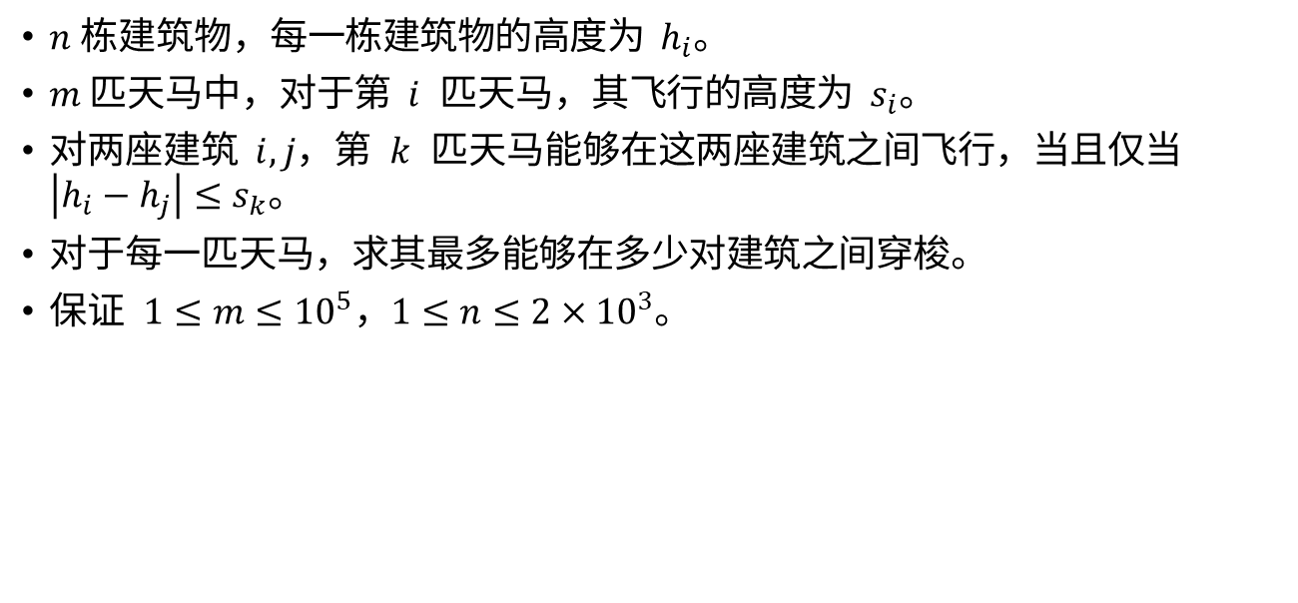
题意
$n$栋建筑物，每一栋建筑物的高度为 $h_{i}$。
$m$匹天马中，对于第 $i$ 匹天马，其飞行的高度为 $s_{i}$。
对两座建筑 $i, j$，第 $k$ 匹天马能够在这两座建筑之间飞行，当且仅当 $\left|h_{i}−h_{j}\right|≤s_{k}$。
对于每一匹天马，求其最多能够在多少对建筑之间穿梭。
保证 $1≤m≤{10}^{5}，1≤n≤2×{10}^{3}$。

Slide 19
题解
对于 Subtask 0：
对于每匹天马，枚举每一对建筑，并判断它是否能在该对建筑之间穿梭。时间复杂度为 $O(n^{2}m)$。
对于 Subtask 1：
由 $s_{i}>0$可知，每一匹天马均可在建筑中任意穿梭，故答案为 $\frac{n(n−1)}{2}$。

Slide 20

题解
对于 Subtask 0：
对于每匹天马，枚举每一对建筑，并判断它是否能在该对建筑之间穿梭。时间复杂度为 $O(n^{2}m)$。
对于 Subtask 1：
由 $s_{i}>0$可知，每一匹天马均可在建筑中任意穿梭，故答案为 $\frac{n(n−1)}{2}$。

Slide 21

题解
对于 Subtask 0：
对于每匹天马，枚举每一对建筑，并判断它是否能在该对建筑之间穿梭。时间复杂度为 $O(n^{2}m)$。
对于 Subtask 1：
由 $s_{i}>0$可知，每一匹天马均可在建筑中任意穿梭，故答案为 $\frac{n(n−1)}{2}$。

Slide 22

题解
对于 Subtask 2：
预处理每对建筑之间的高度差，并将其升序排序。对于每匹天马，在高度差数组中通过二分查找得到答案。
预处理高度差并排序的时间复杂度为 $O(n^{2}\log{n^{2}})$，进行 m 次二分查找的时间复杂度为 $O\left(m\log{n^{2}}\right)。$故总时间复杂度为$O((n^{2}+m)\log{n^{2}})$，可以通过。
Bonus: $1≤n, m≤{10}^{5}, 1≤h_{i}, s_{i}≤∑h_{i}≤{10}^{5} 怎么$做？

Slide 23

题解
对于 Subtask 2：
预处理每对建筑之间的高度差，并将其升序排序。对于每匹天马，在高度差数组中通过二分查找得到答案。
预处理高度差并排序的时间复杂度为 $O(n^{2}\log{n^{2}})$，进行 m 次二分查找的时间复杂度为 $O\left(m\log{n^{2}}\right)。$故总时间复杂度为$O((n^{2}+m)\log{n^{2}})$，可以通过。
Bonus: $1≤n, m≤{10}^{5}, 1≤h_{i}, s_{i}≤∑h_{i}≤{10}^{5} 怎么$做？

Slide 24
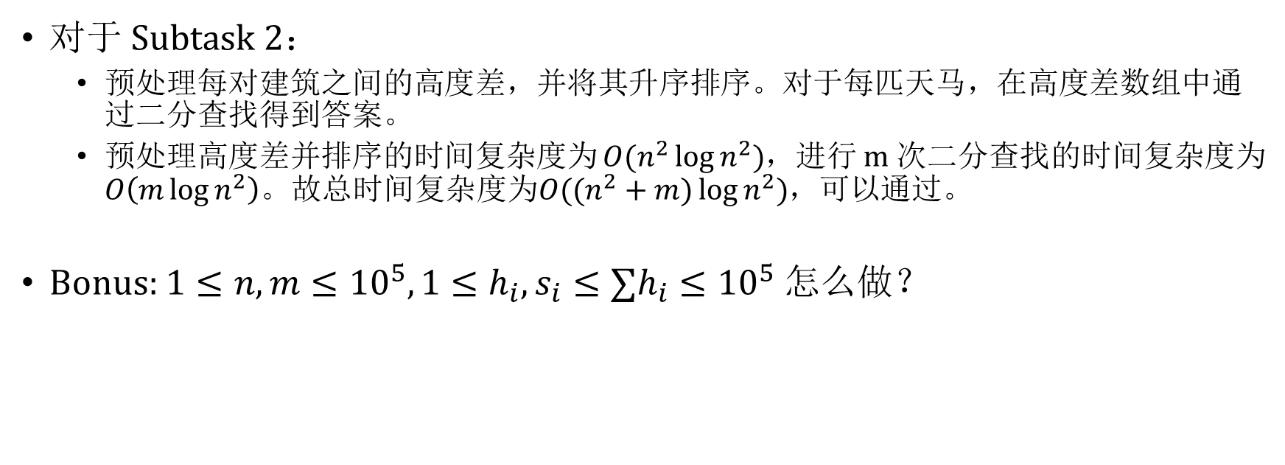
题解
对于 Subtask 2：
预处理每对建筑之间的高度差，并将其升序排序。对于每匹天马，在高度差数组中通过二分查找得到答案。
预处理高度差并排序的时间复杂度为 $O(n^{2}\log{n^{2}})$，进行 m 次二分查找的时间复杂度为 $O\left(m\log{n^{2}}\right)。$故总时间复杂度为$O((n^{2}+m)\log{n^{2}})$，可以通过。
Bonus: $1≤n, m≤{10}^{5}, 1≤h_{i}, s_{i}≤∑h_{i}≤{10}^{5} 怎么$做？

Slide 25
代码实现
from bisect import bisect_right
n, m = [ int(i) for i in input().split() ]
h = [ int(i) for i in input().split() ]
s = [ int(i) for i in input().split() ]
dh = sorted([ abs(h[i] - h[j]) for i in range(n) for j in range(i) ])
for i in s:
print(bisect_right(dh, i))

Slide 26
Problem D. 中考录取

Slide 27

题意
按照一定规则对进行考生进行排名。
详细内容见题面。保证 $1≤n≤{10}^{5}$。

Slide 28
题解
小清新模拟题。
本题 C++ 标程仅约 700 Byte，Python 标程仅约 400 Byte，它们都用到了以下优化技巧来减小码量。
使用 tuple 而非 struct 或 class 表示考生。
运用位运算技巧，仅用一个整数即可表示考生各科 A+ 情况。
运用位运算技巧将考生各科 A+ 情况压缩成一个整数，即可以方便地在 tuple 中存储考生的数据，又可以通过直接比较整数的大小来分出成绩的优劣。

Slide 29
题解
小清新模拟题。
本题 C++ 标程仅约 700 Byte，Python 标程仅约 400 Byte，它们都用到了以下优化技巧来减小码量。
使用 tuple 而非 struct 或 class 表示考生。
运用位运算技巧，仅用一个整数即可表示考生各科 A+ 情况。
运用位运算技巧将考生各科 A+ 情况压缩成一个整数，即可以方便地在 tuple 中存储考生的数据，又可以通过直接比较整数的大小来分出成绩的优劣。

Slide 30
题解
小清新模拟题。
本题 C++ 标程仅约 700 Byte，Python 标程仅约 400 Byte，它们都用到了以下优化技巧来减小码量。
使用 tuple 而非 struct 或 class 表示考生。
运用位运算技巧，仅用一个整数即可表示考生各科 A+ 情况。
运用位运算技巧将考生各科 A+ 情况压缩成一个整数，即可以方便地在 tuple 中存储考生的数据，又可以通过直接比较整数的大小来分出成绩的优劣。

Slide 31
题解
小清新模拟题。
本题 C++ 标程仅约 700 Byte，Python 标程仅约 400 Byte，它们都用到了以下优化技巧来减小码量。
使用 tuple 而非 struct 或 class 表示考生。
运用位运算技巧，仅用一个整数即可表示考生各科 A+ 情况。
运用位运算技巧将考生各科 A+ 情况压缩成一个整数，即可以方便地在 tuple 中存储考生的数据，又可以通过直接比较整数的大小来分出成绩的优劣。

Slide 32
代码实现
l = [ int(i) for i in input().split() ]
n, m = [ int(i) for i in input().split() ]
a = []
for i in range(n):
s = [ int(i) for i in input().split() ]
t = [ sum(s) >= l[6], 0, 0 ]
for j in range(6):
if s[j] < l[j]:
continue
t[1] += 1
t[2] |= 1 << (5 - j)
a.append(tuple(t))
a.sort(reverse = True)
while m < n and a[m] == a[m - 1]:
m += 1
print(m)

Slide 33
Problem E. 填数游戏

Slide 34
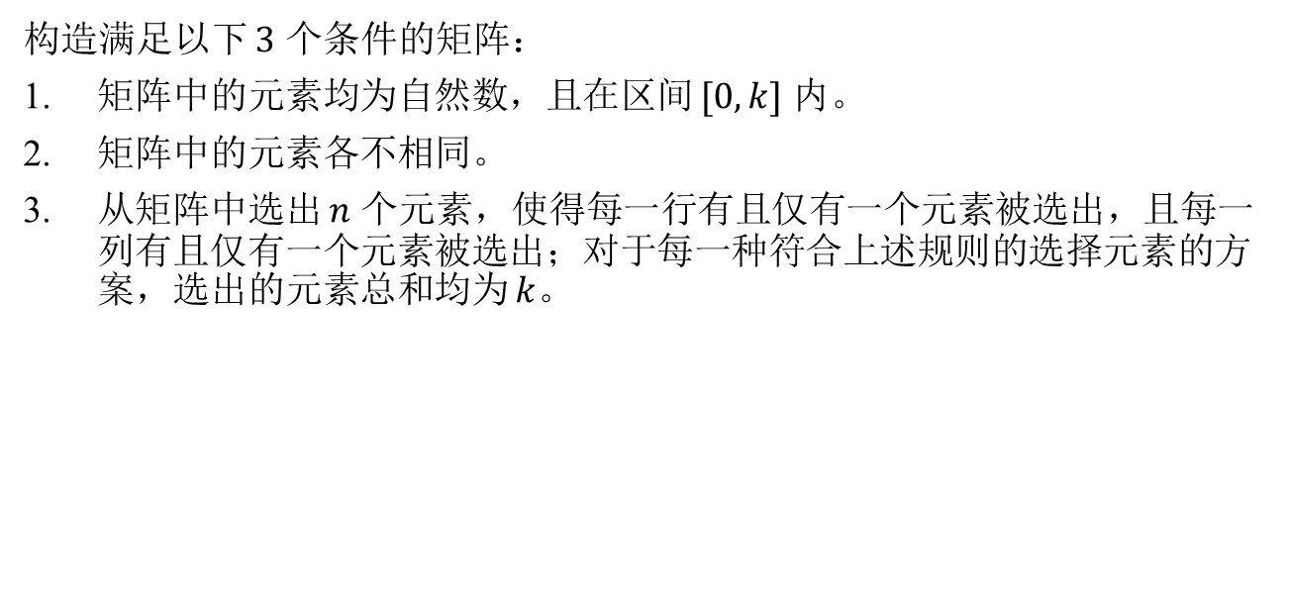
题意
构造满足以下 $3$ 个条件的矩阵：
矩阵中的元素均为自然数，且在区间 $[0, k]$ 内。
矩阵中的元素各不相同。
从矩阵中选出 $n$ 个元素，使得每一行有且仅有一个元素被选出，且每一列有且仅有一个元素被选出；对于每一种符合上述规则的选择元素的方案，选出的元素总和均为 $k$。

Slide 35

题解
可以先考虑什么时候无解。
构造一个元素取遍 $[0, n^{2}−1]$ 的矩阵，并令其元素从左到右，从上到下升序排列，这显然是同时满足条件 $1$ 和条件 $2$ 的元素最小的矩阵。
对于该矩阵，使得其符合条件 $3$ 的 $k=\frac{n\left(n^{2}−1\right)}{2}=\frac{n\left(n−1\right)\left(n+1\right)}{2}$ 。
设 $k_{min}=\frac{n\left(n − 1\right)\left(n + 1\right)}{2}$，如果所给的 $k<k_{min}$，即为无解，因为我们无法构造出元素更小的矩阵。

Slide 36

题解
可以先考虑什么时候无解。
构造一个元素取遍 $[0, n^{2}−1]$ 的矩阵，并令其元素从左到右，从上到下升序排列，这显然是同时满足条件 $1$ 和条件 $2$ 的元素最小的矩阵。
对于该矩阵，使得其符合条件 $3$ 的 $k=\frac{n\left(n^{2}−1\right)}{2}=\frac{n\left(n−1\right)\left(n+1\right)}{2}$ 。
设 $k_{min}=\frac{n\left(n − 1\right)\left(n + 1\right)}{2}$，如果所给的 $k<k_{min}$，即为无解，因为我们无法构造出元素更小的矩阵。

Slide 37

题解
可以先考虑什么时候无解。
构造一个元素取遍 $[0, n^{2}−1]$ 的矩阵，并令其元素从左到右，从上到下升序排列，这显然是同时满足条件 $1$ 和条件 $2$ 的元素最小的矩阵。
对于该矩阵，使得其符合条件 $3$ 的 $k=\frac{n\left(n^{2}−1\right)}{2}=\frac{n\left(n−1\right)\left(n+1\right)}{2}$ 。
设 $k_{min}=\frac{n\left(n − 1\right)\left(n + 1\right)}{2}$，如果所给的 $k<k_{min}$，即为无解，因为我们无法构造出元素更小的矩阵。

Slide 38

题解
可以先考虑什么时候无解。
构造一个元素取遍 $[0, n^{2}−1]$ 的矩阵，并令其元素从左到右，从上到下升序排列，这显然是同时满足条件 $1$ 和条件 $2$ 的元素最小的矩阵。
对于该矩阵，使得其符合条件 $3$ 的 $k=\frac{n\left(n^{2}−1\right)}{2}=\frac{n\left(n−1\right)\left(n+1\right)}{2}$ 。
设 $k_{min}=\frac{n\left(n − 1\right)\left(n + 1\right)}{2}$，如果所给的 $k<k_{min}$，即为无解，因为我们无法构造出元素更小的矩阵。

Slide 39
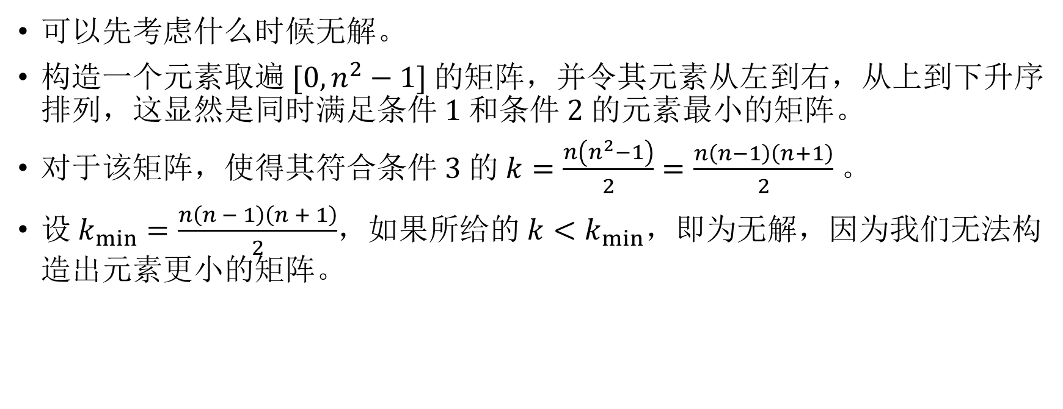
题解
可以先考虑什么时候无解。
构造一个元素取遍 $[0, n^{2}−1]$ 的矩阵，并令其元素从左到右，从上到下升序排列，这显然是同时满足条件 $1$ 和条件 $2$ 的元素最小的矩阵。
对于该矩阵，使得其符合条件 $3$ 的 $k=\frac{n\left(n^{2}−1\right)}{2}=\frac{n\left(n−1\right)\left(n+1\right)}{2}$ 。
设 $k_{min}=\frac{n\left(n − 1\right)\left(n + 1\right)}{2}$，如果所给的 $k<k_{min}$，即为无解，因为我们无法构造出元素更小的矩阵。

Slide 40

题解
在同时满足条件 $1$ 和条件 $2$ 的基础上，同时满足以下三点的矩阵即为符合题意的矩阵。
至少存在一个符合题意的选择元素的方案。
对于矩阵中的任意两行，每一列上的两个元素的差都相等。
对于矩阵中的任意两列，每一行上的两个元素的差都相等。
前文提到的元素取遍 $[0, n^{2}−1]$ 的矩阵，已经满足了上述的第 $2$ 点和第 $3$ 点。我们只需在其基础上做一定改动，把第 $n$ 行的所有元素都加上 $k−k_{min}$，使其满足第 $1$ 点即可。

Slide 41

题解
在同时满足条件 $1$ 和条件 $2$ 的基础上，同时满足以下三点的矩阵即为符合题意的矩阵。
至少存在一个符合题意的选择元素的方案。
对于矩阵中的任意两行，每一列上的两个元素的差都相等。
对于矩阵中的任意两列，每一行上的两个元素的差都相等。
前文提到的元素取遍 $[0, n^{2}−1]$ 的矩阵，已经满足了上述的第 $2$ 点和第 $3$ 点。我们只需在其基础上做一定改动，把第 $n$ 行的所有元素都加上 $k−k_{min}$，使其满足第 $1$ 点即可。

Slide 42
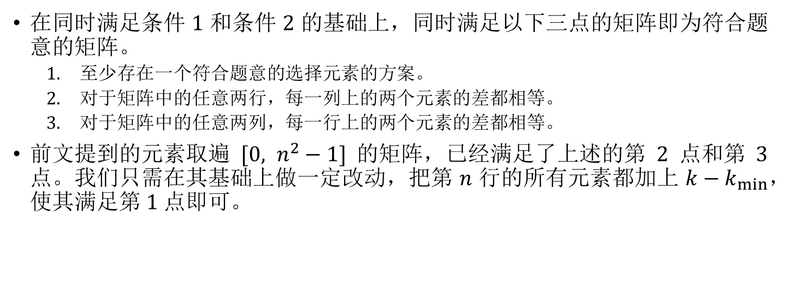
题解
在同时满足条件 $1$ 和条件 $2$ 的基础上，同时满足以下三点的矩阵即为符合题意的矩阵。
至少存在一个符合题意的选择元素的方案。
对于矩阵中的任意两行，每一列上的两个元素的差都相等。
对于矩阵中的任意两列，每一行上的两个元素的差都相等。
前文提到的元素取遍 $[0, n^{2}−1]$ 的矩阵，已经满足了上述的第 $2$ 点和第 $3$ 点。我们只需在其基础上做一定改动，把第 $n$ 行的所有元素都加上 $k−k_{min}$，使其满足第 $1$ 点即可。

Slide 43
代码实现
for test_case in range(int(input())):
n, k = [ int(i) for i in input().split() ]
k_min = (n - 1) * n * (n + 1) // 2
if k < k_min:
print(-1)
continue
for i in range(n):
for j in range(n):
print(i * n + j + (k - k_min if i == n - 1 else 0), end = " ")
print()

Slide 44
Problem F. 初生几何

Slide 45
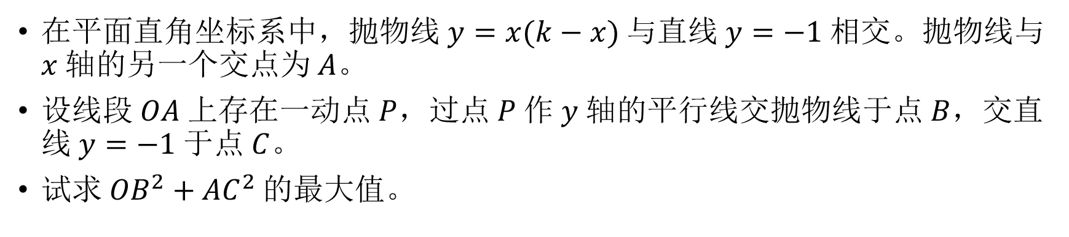
题意
在平面直角坐标系中，抛物线 $y=x(k−x)$与直线 $y=−1$ 相交。抛物线与 $x$ 轴的另一个交点为 $A$。
设线段 $OA$ 上存在一动点 $P$，过点 $P$ 作 $y$ 轴的平行线交抛物线于点 $B$，交直线 $y=−1$ 于点 $C$。
试求 ${OB}^{2}+{AC}^{2}$ 的最大值。

Slide 46

题解
设 $OP=a$，$AP=b=k−a$，则 $BP=ab，CP=1$。
$注意到 {OB}^{2}+{AC}^{2}=a^{2}+b^{2}+a^{2}b^{2}+1=k^{2}+{\left(ab−1\right)}^{2}。$
即 $ab−1$ 取最大或最小时得到原式的最大值。
当 $P$ 点与 $O$ 或 $A$ 重合时有 $ab−1$ 最小。
当 $P$ 在抛物线对称轴上时有 $ab−1$ 最大。
所以答案为 $\max\left\{k^{2}+1,{\left(\frac{k^{2}}{4}+1\right)}^{2}\right\}$。

Slide 47

题解
设 $OP=a$，$AP=b=k−a$，则 $BP=ab，CP=1$。
$注意到 {OB}^{2}+{AC}^{2}=a^{2}+b^{2}+a^{2}b^{2}+1=k^{2}+{\left(ab−1\right)}^{2}。$
即 $ab−1$ 取最大或最小时得到原式的最大值。
当 $P$ 点与 $O$ 或 $A$ 重合时有 $ab−1$ 最小。
当 $P$ 在抛物线对称轴上时有 $ab−1$ 最大。
所以答案为 $\max\left\{k^{2}+1,{\left(\frac{k^{2}}{4}+1\right)}^{2}\right\}$。

Slide 48

题解
设 $OP=a$，$AP=b=k−a$，则 $BP=ab，CP=1$。
$注意到 {OB}^{2}+{AC}^{2}=a^{2}+b^{2}+a^{2}b^{2}+1=k^{2}+{\left(ab−1\right)}^{2}。$
即 $ab−1$ 取最大或最小时得到原式的最大值。
当 $P$ 点与 $O$ 或 $A$ 重合时有 $ab−1$ 最小。
当 $P$ 在抛物线对称轴上时有 $ab−1$ 最大。
所以答案为 $\max\left\{k^{2}+1,{\left(\frac{k^{2}}{4}+1\right)}^{2}\right\}$。

Slide 49

题解
设 $OP=a$，$AP=b=k−a$，则 $BP=ab，CP=1$。
$注意到 {OB}^{2}+{AC}^{2}=a^{2}+b^{2}+a^{2}b^{2}+1=k^{2}+{\left(ab−1\right)}^{2}。$
即 $ab−1$ 取最大或最小时得到原式的最大值。
当 $P$ 点与 $O$ 或 $A$ 重合时有 $ab−1$ 最小。
当 $P$ 在抛物线对称轴上时有 $ab−1$ 最大。
所以答案为 $\max\left\{k^{2}+1,{\left(\frac{k^{2}}{4}+1\right)}^{2}\right\}$。

Slide 50

题解
设 $OP=a$，$AP=b=k−a$，则 $BP=ab，CP=1$。
$注意到 {OB}^{2}+{AC}^{2}=a^{2}+b^{2}+a^{2}b^{2}+1=k^{2}+{\left(ab−1\right)}^{2}。$
即 $ab−1$ 取最大或最小时得到原式的最大值。
当 $P$ 点与 $O$ 或 $A$ 重合时有 $ab−1$ 最小。
当 $P$ 在抛物线对称轴上时有 $ab−1$ 最大。
所以答案为 $\max\left\{k^{2}+1,{\left(\frac{k^{2}}{4}+1\right)}^{2}\right\}$。

Slide 51
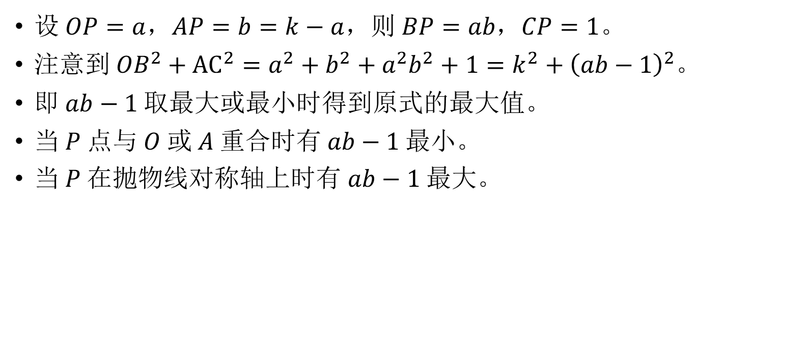
题解
设 $OP=a$，$AP=b=k−a$，则 $BP=ab，CP=1$。
$注意到 {OB}^{2}+{AC}^{2}=a^{2}+b^{2}+a^{2}b^{2}+1=k^{2}+{\left(ab−1\right)}^{2}。$
即 $ab−1$ 取最大或最小时得到原式的最大值。
当 $P$ 点与 $O$ 或 $A$ 重合时有 $ab−1$ 最小。
当 $P$ 在抛物线对称轴上时有 $ab−1$ 最大。
所以答案为 $\max\left\{k^{2}+1,{\left(\frac{k^{2}}{4}+1\right)}^{2}\right\}$。

Slide 52
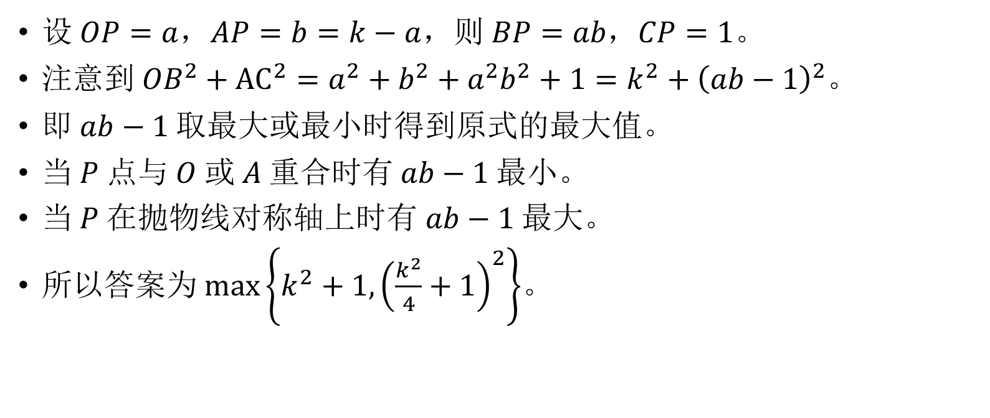
题解
设 $OP=a$，$AP=b=k−a$，则 $BP=ab，CP=1$。
$注意到 {OB}^{2}+{AC}^{2}=a^{2}+b^{2}+a^{2}b^{2}+1=k^{2}+{\left(ab−1\right)}^{2}。$
即 $ab−1$ 取最大或最小时得到原式的最大值。
当 $P$ 点与 $O$ 或 $A$ 重合时有 $ab−1$ 最小。
当 $P$ 在抛物线对称轴上时有 $ab−1$ 最大。
所以答案为 $\max\left\{k^{2}+1,{\left(\frac{k^{2}}{4}+1\right)}^{2}\right\}$。

Slide 53
代码实现
for test_case in range(int(input())):
a, b = [ int(i) for i in input().split() ]
k = a / b
ans = max((k * k / 4 + 1) ** 2, k * k + 1)
print(ans)

Slide 54
Problem G. 排序算法

Slide 55
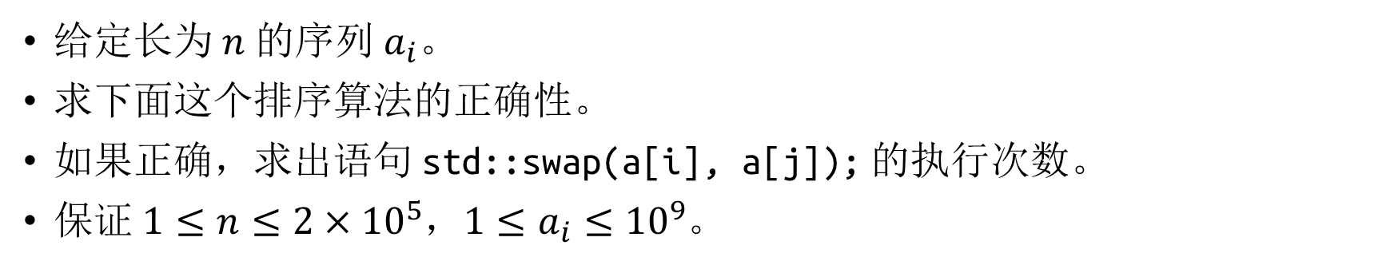
题意
给定长为 $n$ 的序列 $a_{i}$。
求下面这个排序算法的正确性。
如果正确，求出语句 std::swap(a[i], a[j]); 的执行次数。
保证 $1≤n≤2×{10}^{5}$，$1≤a_{i}≤{10}^{9}$。
for (int i = 0; i < n; ++i)
for (int j = 0; j < n; ++j)
if (a[i] < a[j])
std::swap(a[i], a[j]);

Slide 56

算法 0
我会模拟！
模拟这个过程并判断序列是否有序。
时间复杂度 $O(n^{2})$。
期望通过 Subtask 0，得到 20 分。

Slide 57

算法 0
我会模拟！
模拟这个过程并判断序列是否有序。
时间复杂度 $O(n^{2})$。
期望通过 Subtask 0，得到 20 分。

Slide 58

算法 0
我会模拟！
模拟这个过程并判断序列是否有序。
时间复杂度 $O(n^{2})$。
期望通过 Subtask 0，得到 20 分。

Slide 59

算法 0
我会模拟！
模拟这个过程并判断序列是否有序。
时间复杂度 $O(n^{2})$。
期望通过 Subtask 0，得到 20 分。

Slide 60

算法 0
我会模拟！
模拟这个过程并判断序列是否有序。
时间复杂度 $O(n^{2})$。
期望通过 Subtask 0，得到 20 分。

Slide 61
观察 0
我会思考性质！
注意到算法是正确的。
$i=1$ 时，循环即找到最大值。
$i≥2$，外层循环到 $i$ 时，$a_{1}, a_{2}, ⋯, a_{i−1}$ 必然不小于 $a_{i}$。
对 $j<i$ 的部分，最终得到的 $a_{i}$ 必然是 $i$ 前缀的最大值，即序列最大值。
对 $j≥i$ 的部分，由于 $a_{i}$ 已经是最大值，不会发生交换。
所以算法正确，输出 NO 并没有分。

Slide 62

观察 0
我会思考性质！
注意到算法是正确的。
$i=1$ 时，循环即找到最大值。
$i≥2$，外层循环到 $i$ 时，$a_{1}, a_{2}, ⋯, a_{i−1}$ 必然不小于 $a_{i}$。
对 $j<i$ 的部分，最终得到的 $a_{i}$ 必然是 $i$ 前缀的最大值，即序列最大值。
对 $j≥i$ 的部分，由于 $a_{i}$ 已经是最大值，不会发生交换。
所以算法正确，输出 NO 并没有分。

Slide 63

观察 0
我会思考性质！
注意到算法是正确的。
$i=1$ 时，循环即找到最大值。
$i≥2$，外层循环到 $i$ 时，$a_{1}, a_{2}, ⋯, a_{i−1}$ 必然不小于 $a_{i}$。
对 $j<i$ 的部分，最终得到的 $a_{i}$ 必然是 $i$ 前缀的最大值，即序列最大值。
对 $j≥i$ 的部分，由于 $a_{i}$ 已经是最大值，不会发生交换。
所以算法正确，输出 NO 并没有分。

Slide 64

观察 0
我会思考性质！
注意到算法是正确的。
$i=1$ 时，循环即找到最大值。
$i≥2$，外层循环到 $i$ 时，$a_{1}, a_{2}, ⋯, a_{i−1}$ 必然不小于 $a_{i}$。
对 $j<i$ 的部分，最终得到的 $a_{i}$ 必然是 $i$ 前缀的最大值，即序列最大值。
对 $j≥i$ 的部分，由于 $a_{i}$ 已经是最大值，不会发生交换。
所以算法正确，输出 NO 并没有分。

Slide 65
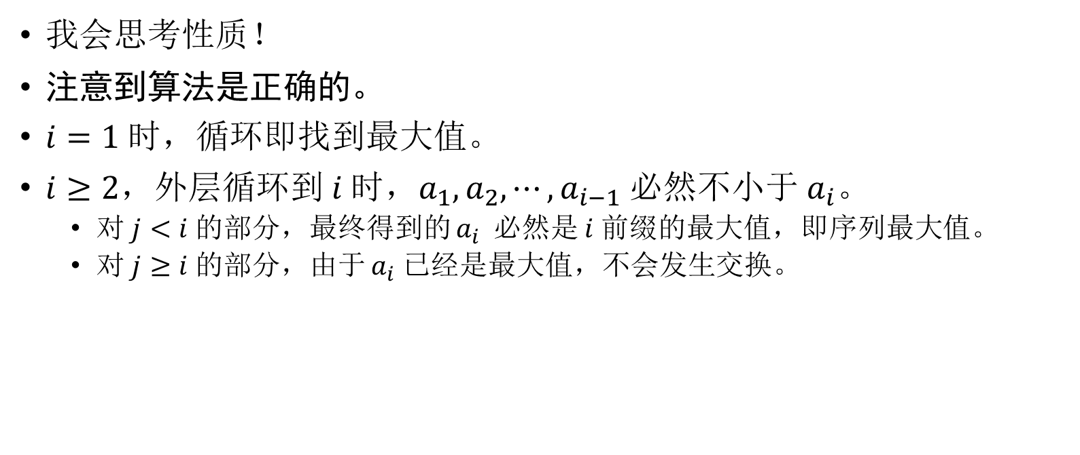
观察 0
我会思考性质！
注意到算法是正确的。
$i=1$ 时，循环即找到最大值。
$i≥2$，外层循环到 $i$ 时，$a_{1}, a_{2}, ⋯, a_{i−1}$ 必然不小于 $a_{i}$。
对 $j<i$ 的部分，最终得到的 $a_{i}$ 必然是 $i$ 前缀的最大值，即序列最大值。
对 $j≥i$ 的部分，由于 $a_{i}$ 已经是最大值，不会发生交换。
所以算法正确，输出 NO 并没有分。

Slide 66
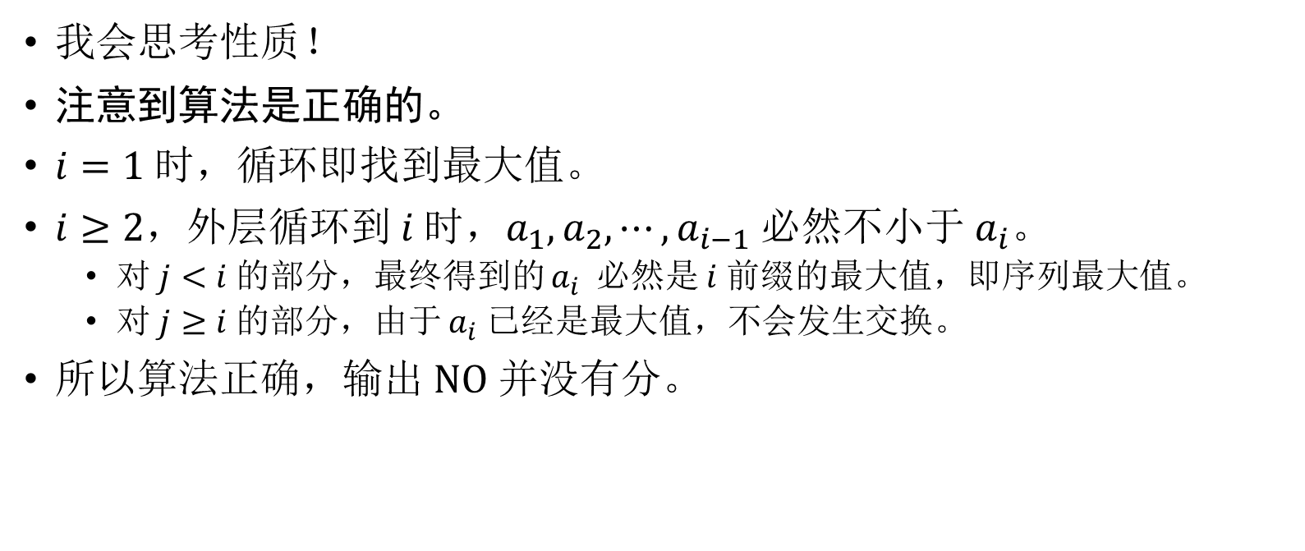
观察 0
我会思考性质！
注意到算法是正确的。
$i=1$ 时，循环即找到最大值。
$i≥2$，外层循环到 $i$ 时，$a_{1}, a_{2}, ⋯, a_{i−1}$ 必然不小于 $a_{i}$。
对 $j<i$ 的部分，最终得到的 $a_{i}$ 必然是 $i$ 前缀的最大值，即序列最大值。
对 $j≥i$ 的部分，由于 $a_{i}$ 已经是最大值，不会发生交换。
所以算法正确，输出 NO 并没有分。

Slide 67

算法 1
我还会思考性质！
性质：$i≥2$，每轮外层循环对答案的贡献为 $i$ 前缀中比 $a_{i}$ 大的不同元素的个数。
朴素处理第 1 轮外层循环，再维护一个数据结构支持插入元素、查询大于某个元素的不同元素个数。
平衡树、线段树和树状数组即可。
时间复杂度 $O(n\log{n})$。python 常数大只有树状数组能过。
期望通过所有子任务。

Slide 68

算法 1
我还会思考性质！
性质：$i≥2$，每轮外层循环对答案的贡献为 $i$ 前缀中比 $a_{i}$ 大的不同元素的个数。
朴素处理第 1 轮外层循环，再维护一个数据结构支持插入元素、查询大于某个元素的不同元素个数。
平衡树、线段树和树状数组即可。
时间复杂度 $O(n\log{n})$。python 常数大只有树状数组能过。
期望通过所有子任务。

Slide 69

算法 1
我还会思考性质！
性质：$i≥2$，每轮外层循环对答案的贡献为 $i$ 前缀中比 $a_{i}$ 大的不同元素的个数。
朴素处理第 1 轮外层循环，再维护一个数据结构支持插入元素、查询大于某个元素的不同元素个数。
平衡树、线段树和树状数组即可。
时间复杂度 $O(n\log{n})$。python 常数大只有树状数组能过。
期望通过所有子任务。

Slide 70

算法 1
我还会思考性质！
性质：$i≥2$，每轮外层循环对答案的贡献为 $i$ 前缀中比 $a_{i}$ 大的不同元素的个数。
朴素处理第 1 轮外层循环，再维护一个数据结构支持插入元素、查询大于某个元素的不同元素个数。
平衡树、线段树和树状数组即可。
时间复杂度 $O(n\log{n})$。python 常数大只有树状数组能过。
期望通过所有子任务。

Slide 71
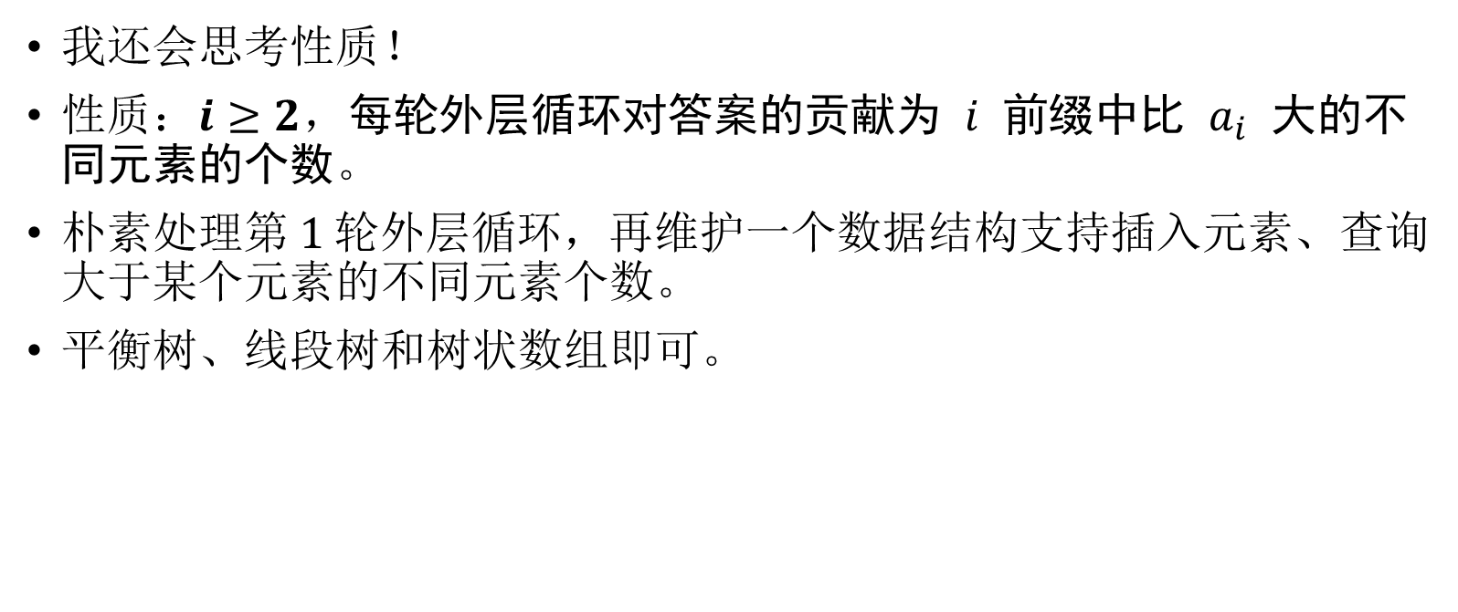
算法 1
我还会思考性质！
性质：$i≥2$，每轮外层循环对答案的贡献为 $i$ 前缀中比 $a_{i}$ 大的不同元素的个数。
朴素处理第 1 轮外层循环，再维护一个数据结构支持插入元素、查询大于某个元素的不同元素个数。
平衡树、线段树和树状数组即可。
时间复杂度 $O(n\log{n})$。python 常数大只有树状数组能过。
期望通过所有子任务。

Slide 72

算法 1
我还会思考性质！
性质：$i≥2$，每轮外层循环对答案的贡献为 $i$ 前缀中比 $a_{i}$ 大的不同元素的个数。
朴素处理第 1 轮外层循环，再维护一个数据结构支持插入元素、查询大于某个元素的不同元素个数。
平衡树、线段树和树状数组即可。
时间复杂度 $O(n\log{n})$。python 常数大只有树状数组能过。
期望通过所有子任务。

Slide 73

算法 1
我还会思考性质！
性质：$i≥2$，每轮外层循环对答案的贡献为 $i$ 前缀中比 $a_{i}$ 大的不同元素的个数。
朴素处理第 1 轮外层循环，再维护一个数据结构支持插入元素、查询大于某个元素的不同元素个数。
平衡树、线段树和树状数组即可。
时间复杂度 $O(n\log{n})$。python 常数大只有树状数组能过。
期望通过所有子任务。

Slide 74
彩蛋
论文题。https://arxiv.org/pdf/2110.01111.pdf

Slide 75
Problem H. 购买车券

Slide 76

题意
给定一棵 $n$ 个点的无根树 $T$，每次删去一个叶子结点直至删空。
对合法的操作序列计数，对 $998 244 353$ 取模。
叶子结点的定义是度数不大于 $1$ 的结点。
操作序列不同，当且仅当某一次删去的叶子不同。
保证 $1≤n≤2×{10}^{5}$。

Slide 77

算法 0
我会枚举！
考虑在树上暴搜方案。
时间复杂度 $O(n!)$。
期望通过 Subtask 0。

Slide 78

算法 0
我会枚举！
考虑在树上暴搜方案。
时间复杂度 $O(n!)$。
期望通过 Subtask 0。

Slide 79

算法 0
我会枚举！
考虑在树上暴搜方案。
时间复杂度 $O(n!)$。
期望通过 Subtask 0。

Slide 80

算法 0
我会枚举！
考虑在树上暴搜方案。
时间复杂度 $O(n!)$。
期望通过 Subtask 0。

Slide 81

算法 0
我会枚举！
考虑在树上暴搜方案。
时间复杂度 $O(n!)$。
期望通过 Subtask 0。

Slide 82

算法 1
我会性质！
由于整棵树是一条链，在删除前 $n−1$ 个结点时，树上都恰好有 $2$ 个叶子结点，故答案为 $2^{n−1}$。
结合算法 0 期望通过 Subtask 0, 2。

Slide 83

算法 1
我会性质！
由于整棵树是一条链，在删除前 $n−1$ 个结点时，树上都恰好有 $2$ 个叶子结点，故答案为 $2^{n−1}$。
结合算法 0 期望通过 Subtask 0, 2。

Slide 84

算法 1
我会性质！
由于整棵树是一条链，在删除前 $n−1$ 个结点时，树上都恰好有 $2$ 个叶子结点，故答案为 $2^{n−1}$。
结合算法 0 期望通过 Subtask 0, 2。

Slide 85

算法 1
我会性质！
由于整棵树是一条链，在删除前 $n−1$ 个结点时，树上都恰好有 $2$ 个叶子结点，故答案为 $2^{n−1}$。
结合算法 0 期望通过 Subtask 0, 2。

Slide 86

算法 2
我还会性质！
对一个菊花树，在删除第 $i$ $(i≤n−2)$ 个结点时，树上有 $n−i$ 个叶子结点；在删除第 $n−1$ 个结点时，树上有 $2$ 个叶子结点。
故答案为：
$$\left(n−1\right)×\left(n−2\right)×⋯×3×2×2×1=(n−1)!×2$$
结合算法 0, 1 期望通过 Subtask 0, 2, 3。

Slide 87

算法 2
我还会性质！
对一个菊花树，在删除第 $i$ $(i≤n−2)$ 个结点时，树上有 $n−i$ 个叶子结点；在删除第 $n−1$ 个结点时，树上有 $2$ 个叶子结点。
故答案为：
$$\left(n−1\right)×\left(n−2\right)×⋯×3×2×2×1=(n−1)!×2$$
结合算法 0, 1 期望通过 Subtask 0, 2, 3。

Slide 88

算法 2
我还会性质！
对一个菊花树，在删除第 $i$ $(i≤n−2)$ 个结点时，树上有 $n−i$ 个叶子结点；在删除第 $n−1$ 个结点时，树上有 $2$ 个叶子结点。
故答案为：
$$\left(n−1\right)×\left(n−2\right)×⋯×3×2×2×1=(n−1)!×2$$
结合算法 0, 1 期望通过 Subtask 0, 2, 3。

Slide 89

算法 2
我还会性质！
对一个菊花树，在删除第 $i$ $(i≤n−2)$ 个结点时，树上有 $n−i$ 个叶子结点；在删除第 $n−1$ 个结点时，树上有 $2$ 个叶子结点。
故答案为：
$$\left(n−1\right)×\left(n−2\right)×⋯×3×2×2×1=(n−1)!×2$$
结合算法 0, 1 期望通过 Subtask 0, 2, 3。

Slide 90

算法 2
我还会性质！
对一个菊花树，在删除第 $i$ $(i≤n−2)$ 个结点时，树上有 $n−i$ 个叶子结点；在删除第 $n−1$ 个结点时，树上有 $2$ 个叶子结点。
故答案为：
$$\left(n−1\right)×\left(n−2\right)×⋯×3×2×2×1=(n−1)!×2$$
结合算法 0, 1 期望通过 Subtask 0, 2, 3。

Slide 91

算法 2
我还会性质！
对一个菊花树，在删除第 $i$ $(i≤n−2)$ 个结点时，树上有 $n−i$ 个叶子结点；在删除第 $n−1$ 个结点时，树上有 $2$ 个叶子结点。
故答案为：
$$\left(n−1\right)×\left(n−2\right)×⋯×3×2×2×1=(n−1)!×2$$
结合算法 0, 1 期望通过 Subtask 0, 2, 3。

Slide 92

算法 3
我会“動的計画法”！
思考对于一棵一般的树怎么做。
以结点 $x$ 为根，设 $f_{u}$ 代表将结点 $u$ 所在的子树删空的方案数。
不好转移，我们钦定 $u$ 是 $u$ 所在的子树最后删掉的点。
这样就比较好转移了。转移考虑 $u$ 的若干个儿子，第 $i$ 个儿子为 $v_{i}$：
$$\boxed{f_{u} =\prod_{i}{\left[f_{v_{i}}\left({\sum_{j}^{i}{s_{j}} \atop s_{i}}\right)\right]}=\left(\prod_{i}{f_{v_{i}}}\right)\frac{\left(s_{u}−1\right)!}{\prod_{i}{\left(s_{v_{i}}!\right)}}}$$
其中 $s_{u}$ 代表以 $u$ 为根所在的子树大小。
令 $x = 1, 2, ⋯, n$ 跑这个 DP，对所有 $f_{x}$ 求和即为答案。
时间复杂度为 $O(n^{2})$。结合算法 1, 2 期望通过 Subtask 0, 1, 2, 3。

Slide 93

算法 3
我会“動的計画法”！
思考对于一棵一般的树怎么做。
以结点 $x$ 为根，设 $f_{u}$ 代表将结点 $u$ 所在的子树删空的方案数。
不好转移，我们钦定 $u$ 是 $u$ 所在的子树最后删掉的点。
这样就比较好转移了。转移考虑 $u$ 的若干个儿子，第 $i$ 个儿子为 $v_{i}$：
$$\boxed{f_{u} =\prod_{i}{\left[f_{v_{i}}\left({\sum_{j}^{i}{s_{j}} \atop s_{i}}\right)\right]}=\left(\prod_{i}{f_{v_{i}}}\right)\frac{\left(s_{u}−1\right)!}{\prod_{i}{\left(s_{v_{i}}!\right)}}}$$
其中 $s_{u}$ 代表以 $u$ 为根所在的子树大小。
令 $x = 1, 2, ⋯, n$ 跑这个 DP，对所有 $f_{x}$ 求和即为答案。
时间复杂度为 $O(n^{2})$。结合算法 1, 2 期望通过 Subtask 0, 1, 2, 3。

Slide 94

算法 3
我会“動的計画法”！
思考对于一棵一般的树怎么做。
以结点 $x$ 为根，设 $f_{u}$ 代表将结点 $u$ 所在的子树删空的方案数。
不好转移，我们钦定 $u$ 是 $u$ 所在的子树最后删掉的点。
这样就比较好转移了。转移考虑 $u$ 的若干个儿子，第 $i$ 个儿子为 $v_{i}$：
$$\boxed{f_{u} =\prod_{i}{\left[f_{v_{i}}\left({\sum_{j}^{i}{s_{j}} \atop s_{i}}\right)\right]}=\left(\prod_{i}{f_{v_{i}}}\right)\frac{\left(s_{u}−1\right)!}{\prod_{i}{\left(s_{v_{i}}!\right)}}}$$
其中 $s_{u}$ 代表以 $u$ 为根所在的子树大小。
令 $x = 1, 2, ⋯, n$ 跑这个 DP，对所有 $f_{x}$ 求和即为答案。
时间复杂度为 $O(n^{2})$。结合算法 1, 2 期望通过 Subtask 0, 1, 2, 3。

Slide 95

算法 3
我会“動的計画法”！
思考对于一棵一般的树怎么做。
以结点 $x$ 为根，设 $f_{u}$ 代表将结点 $u$ 所在的子树删空的方案数。
不好转移，我们钦定 $u$ 是 $u$ 所在的子树最后删掉的点。
这样就比较好转移了。转移考虑 $u$ 的若干个儿子，第 $i$ 个儿子为 $v_{i}$：
$$\boxed{f_{u} =\prod_{i}{\left[f_{v_{i}}\left({\sum_{j}^{i}{s_{j}} \atop s_{i}}\right)\right]}=\left(\prod_{i}{f_{v_{i}}}\right)\frac{\left(s_{u}−1\right)!}{\prod_{i}{\left(s_{v_{i}}!\right)}}}$$
其中 $s_{u}$ 代表以 $u$ 为根所在的子树大小。
令 $x = 1, 2, ⋯, n$ 跑这个 DP，对所有 $f_{x}$ 求和即为答案。
时间复杂度为 $O(n^{2})$。结合算法 1, 2 期望通过 Subtask 0, 1, 2, 3。

Slide 96

算法 3
我会“動的計画法”！
思考对于一棵一般的树怎么做。
以结点 $x$ 为根，设 $f_{u}$ 代表将结点 $u$ 所在的子树删空的方案数。
不好转移，我们钦定 $u$ 是 $u$ 所在的子树最后删掉的点。
这样就比较好转移了。转移考虑 $u$ 的若干个儿子，第 $i$ 个儿子为 $v_{i}$：
$$\boxed{f_{u} =\prod_{i}{\left[f_{v_{i}}\left({\sum_{j}^{i}{s_{j}} \atop s_{i}}\right)\right]}=\left(\prod_{i}{f_{v_{i}}}\right)\frac{\left(s_{u}−1\right)!}{\prod_{i}{\left(s_{v_{i}}!\right)}}}$$
其中 $s_{u}$ 代表以 $u$ 为根所在的子树大小。
令 $x = 1, 2, ⋯, n$ 跑这个 DP，对所有 $f_{x}$ 求和即为答案。
时间复杂度为 $O(n^{2})$。结合算法 1, 2 期望通过 Subtask 0, 1, 2, 3。

Slide 97

算法 3
我会“動的計画法”！
思考对于一棵一般的树怎么做。
以结点 $x$ 为根，设 $f_{u}$ 代表将结点 $u$ 所在的子树删空的方案数。
不好转移，我们钦定 $u$ 是 $u$ 所在的子树最后删掉的点。
这样就比较好转移了。转移考虑 $u$ 的若干个儿子，第 $i$ 个儿子为 $v_{i}$：
$$\boxed{f_{u} =\prod_{i}{\left[f_{v_{i}}\left({\sum_{j}^{i}{s_{j}} \atop s_{i}}\right)\right]}=\left(\prod_{i}{f_{v_{i}}}\right)\frac{\left(s_{u}−1\right)!}{\prod_{i}{\left(s_{v_{i}}!\right)}}}$$
其中 $s_{u}$ 代表以 $u$ 为根所在的子树大小。
令 $x = 1, 2, ⋯, n$ 跑这个 DP，对所有 $f_{x}$ 求和即为答案。
时间复杂度为 $O(n^{2})$。结合算法 1, 2 期望通过 Subtask 0, 1, 2, 3。

Slide 98

算法 3
我会“動的計画法”！
思考对于一棵一般的树怎么做。
以结点 $x$ 为根，设 $f_{u}$ 代表将结点 $u$ 所在的子树删空的方案数。
不好转移，我们钦定 $u$ 是 $u$ 所在的子树最后删掉的点。
这样就比较好转移了。转移考虑 $u$ 的若干个儿子，第 $i$ 个儿子为 $v_{i}$：
$$\boxed{f_{u} =\prod_{i}{\left[f_{v_{i}}\left({\sum_{j}^{i}{s_{j}} \atop s_{i}}\right)\right]}=\left(\prod_{i}{f_{v_{i}}}\right)\frac{\left(s_{u}−1\right)!}{\prod_{i}{\left(s_{v_{i}}!\right)}}}$$
其中 $s_{u}$ 代表以 $u$ 为根所在的子树大小。
令 $x = 1, 2, ⋯, n$ 跑这个 DP，对所有 $f_{x}$ 求和即为答案。
时间复杂度为 $O(n^{2})$。结合算法 1, 2 期望通过 Subtask 0, 1, 2, 3。

Slide 99

算法 3
我会“動的計画法”！
思考对于一棵一般的树怎么做。
以结点 $x$ 为根，设 $f_{u}$ 代表将结点 $u$ 所在的子树删空的方案数。
不好转移，我们钦定 $u$ 是 $u$ 所在的子树最后删掉的点。
这样就比较好转移了。转移考虑 $u$ 的若干个儿子，第 $i$ 个儿子为 $v_{i}$：
$$\boxed{f_{u} =\prod_{i}{\left[f_{v_{i}}\left({\sum_{j}^{i}{s_{j}} \atop s_{i}}\right)\right]}=\left(\prod_{i}{f_{v_{i}}}\right)\frac{\left(s_{u}−1\right)!}{\prod_{i}{\left(s_{v_{i}}!\right)}}}$$
其中 $s_{u}$ 代表以 $u$ 为根所在的子树大小。
令 $x = 1, 2, ⋯, n$ 跑这个 DP，对所有 $f_{x}$ 求和即为答案。
时间复杂度为 $O(n^{2})$。结合算法 1, 2 期望通过 Subtask 0, 1, 2, 3。

Slide 100

算法 3
我会“動的計画法”！
思考对于一棵一般的树怎么做。
以结点 $x$ 为根，设 $f_{u}$ 代表将结点 $u$ 所在的子树删空的方案数。
不好转移，我们钦定 $u$ 是 $u$ 所在的子树最后删掉的点。
这样就比较好转移了。转移考虑 $u$ 的若干个儿子，第 $i$ 个儿子为 $v_{i}$：
$$\boxed{f_{u} =\prod_{i}{\left[f_{v_{i}}\left({\sum_{j}^{i}{s_{j}} \atop s_{i}}\right)\right]}=\left(\prod_{i}{f_{v_{i}}}\right)\frac{\left(s_{u}−1\right)!}{\prod_{i}{\left(s_{v_{i}}!\right)}}}$$
其中 $s_{u}$ 代表以 $u$ 为根所在的子树大小。
令 $x = 1, 2, ⋯, n$ 跑这个 DP，对所有 $f_{x}$ 求和即为答案。
时间复杂度为 $O(n^{2})$。结合算法 1, 2 期望通过 Subtask 0, 1, 2, 3。

Slide 101

算法 3
我会“動的計画法”！
思考对于一棵一般的树怎么做。
以结点 $x$ 为根，设 $f_{u}$ 代表将结点 $u$ 所在的子树删空的方案数。
不好转移，我们钦定 $u$ 是 $u$ 所在的子树最后删掉的点。
这样就比较好转移了。转移考虑 $u$ 的若干个儿子，第 $i$ 个儿子为 $v_{i}$：
$$\boxed{f_{u} =\prod_{i}{\left[f_{v_{i}}\left({\sum_{j}^{i}{s_{j}} \atop s_{i}}\right)\right]}=\left(\prod_{i}{f_{v_{i}}}\right)\frac{\left(s_{u}−1\right)!}{\prod_{i}{\left(s_{v_{i}}!\right)}}}$$
其中 $s_{u}$ 代表以 $u$ 为根所在的子树大小。
令 $x = 1, 2, ⋯, n$ 跑这个 DP，对所有 $f_{x}$ 求和即为答案。
时间复杂度为 $O(n^{2})$。结合算法 1, 2 期望通过 Subtask 0, 1, 2, 3。

Slide 102

算法 4
我会二次扫描！
考虑优化。
设 $g_{u}$ 代表将结点 $u$ 视为树根且最后删，删空整棵树的方案数。
转移依然考虑 $u$ 的儿子 $v$：
$$\boxed{g_{v}=f_{v}×\frac{g_{u}}{f_{v}×\left({n−1 \atop n−s_{v}−1}\right)}×\left({n−1 \atop s_{v}−1}\right)=g_{u}×\frac{\left({n−1 \atop s_{v}−1}\right)}{\left({n−1 \atop n−s_{v}−1}\right)}=g_{u}×\frac{s_{v}}{n−s_{v}}}$$
答案即为 $\sum{g_{i}}$。
时间复杂度为 $O(n)$。期望通过所有子任务。
题目来源：2023 年全国高中数学联赛一试第 8 题。

Slide 103

算法 4
我会二次扫描！
考虑优化。
设 $g_{u}$ 代表将结点 $u$ 视为树根且最后删，删空整棵树的方案数。
转移依然考虑 $u$ 的儿子 $v$：
$$\boxed{g_{v}=f_{v}×\frac{g_{u}}{f_{v}×\left({n−1 \atop n−s_{v}−1}\right)}×\left({n−1 \atop s_{v}−1}\right)=g_{u}×\frac{\left({n−1 \atop s_{v}−1}\right)}{\left({n−1 \atop n−s_{v}−1}\right)}=g_{u}×\frac{s_{v}}{n−s_{v}}}$$
答案即为 $\sum{g_{i}}$。
时间复杂度为 $O(n)$。期望通过所有子任务。
题目来源：2023 年全国高中数学联赛一试第 8 题。

Slide 104

算法 4
我会二次扫描！
考虑优化。
设 $g_{u}$ 代表将结点 $u$ 视为树根且最后删，删空整棵树的方案数。
转移依然考虑 $u$ 的儿子 $v$：
$$\boxed{g_{v}=f_{v}×\frac{g_{u}}{f_{v}×\left({n−1 \atop n−s_{v}−1}\right)}×\left({n−1 \atop s_{v}−1}\right)=g_{u}×\frac{\left({n−1 \atop s_{v}−1}\right)}{\left({n−1 \atop n−s_{v}−1}\right)}=g_{u}×\frac{s_{v}}{n−s_{v}}}$$
答案即为 $\sum{g_{i}}$。
时间复杂度为 $O(n)$。期望通过所有子任务。
题目来源：2023 年全国高中数学联赛一试第 8 题。

Slide 105

算法 4
我会二次扫描！
考虑优化。
设 $g_{u}$ 代表将结点 $u$ 视为树根且最后删，删空整棵树的方案数。
转移依然考虑 $u$ 的儿子 $v$：
$$\boxed{g_{v}=f_{v}×\frac{g_{u}}{f_{v}×\left({n−1 \atop n−s_{v}−1}\right)}×\left({n−1 \atop s_{v}−1}\right)=g_{u}×\frac{\left({n−1 \atop s_{v}−1}\right)}{\left({n−1 \atop n−s_{v}−1}\right)}=g_{u}×\frac{s_{v}}{n−s_{v}}}$$
答案即为 $\sum{g_{i}}$。
时间复杂度为 $O(n)$。期望通过所有子任务。
题目来源：2023 年全国高中数学联赛一试第 8 题。

Slide 106

算法 4
我会二次扫描！
考虑优化。
设 $g_{u}$ 代表将结点 $u$ 视为树根且最后删，删空整棵树的方案数。
转移依然考虑 $u$ 的儿子 $v$：
$$\boxed{g_{v}=f_{v}×\frac{g_{u}}{f_{v}×\left({n−1 \atop n−s_{v}−1}\right)}×\left({n−1 \atop s_{v}−1}\right)=g_{u}×\frac{\left({n−1 \atop s_{v}−1}\right)}{\left({n−1 \atop n−s_{v}−1}\right)}=g_{u}×\frac{s_{v}}{n−s_{v}}}$$
答案即为 $\sum{g_{i}}$。
时间复杂度为 $O(n)$。期望通过所有子任务。
题目来源：2023 年全国高中数学联赛一试第 8 题。

Slide 107

算法 4
我会二次扫描！
考虑优化。
设 $g_{u}$ 代表将结点 $u$ 视为树根且最后删，删空整棵树的方案数。
转移依然考虑 $u$ 的儿子 $v$：
$$\boxed{g_{v}=f_{v}×\frac{g_{u}}{f_{v}×\left({n−1 \atop n−s_{v}−1}\right)}×\left({n−1 \atop s_{v}−1}\right)=g_{u}×\frac{\left({n−1 \atop s_{v}−1}\right)}{\left({n−1 \atop n−s_{v}−1}\right)}=g_{u}×\frac{s_{v}}{n−s_{v}}}$$
答案即为 $\sum{g_{i}}$。
时间复杂度为 $O(n)$。期望通过所有子任务。
题目来源：2023 年全国高中数学联赛一试第 8 题。

Slide 108

算法 4
我会二次扫描！
考虑优化。
设 $g_{u}$ 代表将结点 $u$ 视为树根且最后删，删空整棵树的方案数。
转移依然考虑 $u$ 的儿子 $v$：
$$\boxed{g_{v}=f_{v}×\frac{g_{u}}{f_{v}×\left({n−1 \atop n−s_{v}−1}\right)}×\left({n−1 \atop s_{v}−1}\right)=g_{u}×\frac{\left({n−1 \atop s_{v}−1}\right)}{\left({n−1 \atop n−s_{v}−1}\right)}=g_{u}×\frac{s_{v}}{n−s_{v}}}$$
答案即为 $\sum{g_{i}}$。
时间复杂度为 $O(n)$。期望通过所有子任务。
题目来源：2023 年全国高中数学联赛一试第 8 题。

Slide 109

算法 4
我会二次扫描！
考虑优化。
设 $g_{u}$ 代表将结点 $u$ 视为树根且最后删，删空整棵树的方案数。
转移依然考虑 $u$ 的儿子 $v$：
$$\boxed{g_{v}=f_{v}×\frac{g_{u}}{f_{v}×\left({n−1 \atop n−s_{v}−1}\right)}×\left({n−1 \atop s_{v}−1}\right)=g_{u}×\frac{\left({n−1 \atop s_{v}−1}\right)}{\left({n−1 \atop n−s_{v}−1}\right)}=g_{u}×\frac{s_{v}}{n−s_{v}}}$$
答案即为 $\sum{g_{i}}$。
时间复杂度为 $O(n)$。期望通过所有子任务。
题目来源：2023 年全国高中数学联赛一试第 8 题。

Slide 110

算法 4
我会二次扫描！
考虑优化。
设 $g_{u}$ 代表将结点 $u$ 视为树根且最后删，删空整棵树的方案数。
转移依然考虑 $u$ 的儿子 $v$：
$$\boxed{g_{v}=f_{v}×\frac{g_{u}}{f_{v}×\left({n−1 \atop n−s_{v}−1}\right)}×\left({n−1 \atop s_{v}−1}\right)=g_{u}×\frac{\left({n−1 \atop s_{v}−1}\right)}{\left({n−1 \atop n−s_{v}−1}\right)}=g_{u}×\frac{s_{v}}{n−s_{v}}}$$
答案即为 $\sum{g_{i}}$。
时间复杂度为 $O(n)$。期望通过所有子任务。
题目来源：2023 年全国高中数学联赛一试第 8 题。

Slide 111
Problem I. 花卉培育

Slide 112

题意
构造序列 $a_{i}$ 使得其满足条件，或判断无解：
对每个 $1≤j≤q$，$\left(\prod_{i=l_{j}}^{r_{j}}{a_{i}}\right) mod 3=v_{j}$。
$1≤n, q≤3×{10}^{5}$。

Slide 113
观察 1
$0≤a_{i}≤{10}^{9}$ 等价于 $0≤a_{i}≤2。$

Slide 114

观察 1
$0≤a_{i}≤{10}^{9}$ 等价于 $0≤a_{i}≤2。$

Slide 115
算法 0
我会看表！
对 Subtask 0 发现 $q=0$，输出任意一个长为 $n$ 的序列即可。
期望得分 2 分。

Slide 116

算法 0
我会看表！
对 Subtask 0 发现 $q=0$，输出任意一个长为 $n$ 的序列即可。
期望得分 2 分。

Slide 117

算法 0
我会看表！
对 Subtask 0 发现 $q=0$，输出任意一个长为 $n$ 的序列即可。
期望得分 2 分。

Slide 118

算法 0
我会看表！
对 Subtask 0 发现 $q=0$，输出任意一个长为 $n$ 的序列即可。
期望得分 2 分。

Slide 119
算法 1
我会枚举！
对 Subtask 1 发现 $1≤n, q≤10$。
枚举每一个位置放数，判断是否满足条件即可。
时间复杂度 $O(n·3^{n})$。

Slide 120

算法 1
我会枚举！
对 Subtask 1 发现 $1≤n, q≤10$。
枚举每一个位置放数，判断是否满足条件即可。
时间复杂度 $O(n·3^{n})$。

Slide 121

算法 1
我会枚举！
对 Subtask 1 发现 $1≤n, q≤10$。
枚举每一个位置放数，判断是否满足条件即可。
时间复杂度 $O(n·3^{n})$。

Slide 122

算法 1
我会枚举！
对 Subtask 1 发现 $1≤n, q≤10$。
枚举每一个位置放数，判断是否满足条件即可。
时间复杂度 $O(n·3^{n})$。

Slide 123

算法 1
我会枚举！
对 Subtask 1 发现 $1≤n, q≤10$。
枚举每一个位置放数，判断是否满足条件即可。
时间复杂度 $O(n·3^{n})$。

Slide 124
观察 2
我会观察性质！
注意到：
$$2^{i} mod 3 =\left\{\begin{aligned} 2, i 是奇数； \\ 1, i 是偶数；\end{aligned}\right.$$
并且对 $v_{i}=0$ 的询问，只需要让这之间有 $0$ 即可。

Slide 125

观察 2
我会观察性质！
注意到：
$$2^{i} mod 3 =\left\{\begin{aligned} 2, i 是奇数； \\ 1, i 是偶数；\end{aligned}\right.$$
并且对 $v_{i}=0$ 的询问，只需要让这之间有 $0$ 即可。

Slide 126

观察 2
我会观察性质！
注意到：
$$2^{i} mod 3 =\left\{\begin{aligned} 2, i 是奇数； \\ 1, i 是偶数；\end{aligned}\right.$$
并且对 $v_{i}=0$ 的询问，只需要让这之间有 $0$ 即可。

Slide 127

观察 2
我会观察性质！
注意到：
$$2^{i} mod 3 =\left\{\begin{aligned} 2, i 是奇数； \\ 1, i 是偶数；\end{aligned}\right.$$
并且对 $v_{i}=0$ 的询问，只需要让这之间有 $0$ 即可。

Slide 128

观察 2
我会观察性质！
注意到：
$$2^{i} mod 3 =\left\{\begin{aligned} 2, i 是奇数； \\ 1, i 是偶数；\end{aligned}\right.$$
并且对 $v_{i}=0$ 的询问，只需要让这之间有 $0$ 即可。

Slide 129

算法 3
考虑设 $x_{i}$ 代表第 $i$ 个位置填 $1$ 或 $2$，分别为 $0$ 或 $1$。
$v_{i} = 1$ 代表有偶数个 $x_{i}$ 为 $1$，而 $v_{i}=2$ 代表有奇数个 $x_{i}$ 为 $0$。
考虑 $q$ 个异或方程：
$$x_{l}⊕x_{l+1}⊕⋯⊕x_{r} = 0 or 1$$
Bitset 优化高斯消元解异或方程组即可。
维护某个点有没有被覆盖，用前缀和 + 差分可以解决 $v_{i}=0$ 的询问。
时间复杂度为 $O(\frac{n^{3}}{w} )$。

Slide 130

算法 3
考虑设 $x_{i}$ 代表第 $i$ 个位置填 $1$ 或 $2$，分别为 $0$ 或 $1$。
$v_{i} = 1$ 代表有偶数个 $x_{i}$ 为 $1$，而 $v_{i}=2$ 代表有奇数个 $x_{i}$ 为 $0$。
考虑 $q$ 个异或方程：
$$x_{l}⊕x_{l+1}⊕⋯⊕x_{r} = 0 or 1$$
Bitset 优化高斯消元解异或方程组即可。
维护某个点有没有被覆盖，用前缀和 + 差分可以解决 $v_{i}=0$ 的询问。
时间复杂度为 $O(\frac{n^{3}}{w} )$。

Slide 131

算法 3
考虑设 $x_{i}$ 代表第 $i$ 个位置填 $1$ 或 $2$，分别为 $0$ 或 $1$。
$v_{i} = 1$ 代表有偶数个 $x_{i}$ 为 $1$，而 $v_{i}=2$ 代表有奇数个 $x_{i}$ 为 $0$。
考虑 $q$ 个异或方程：
$$x_{l}⊕x_{l+1}⊕⋯⊕x_{r} = 0 or 1$$
Bitset 优化高斯消元解异或方程组即可。
维护某个点有没有被覆盖，用前缀和 + 差分可以解决 $v_{i}=0$ 的询问。
时间复杂度为 $O(\frac{n^{3}}{w} )$。

Slide 132

算法 3
考虑设 $x_{i}$ 代表第 $i$ 个位置填 $1$ 或 $2$，分别为 $0$ 或 $1$。
$v_{i} = 1$ 代表有偶数个 $x_{i}$ 为 $1$，而 $v_{i}=2$ 代表有奇数个 $x_{i}$ 为 $0$。
考虑 $q$ 个异或方程：
$$x_{l}⊕x_{l+1}⊕⋯⊕x_{r} = 0 or 1$$
Bitset 优化高斯消元解异或方程组即可。
维护某个点有没有被覆盖，用前缀和 + 差分可以解决 $v_{i}=0$ 的询问。
时间复杂度为 $O(\frac{n^{3}}{w} )$。

Slide 133

算法 3
考虑设 $x_{i}$ 代表第 $i$ 个位置填 $1$ 或 $2$，分别为 $0$ 或 $1$。
$v_{i} = 1$ 代表有偶数个 $x_{i}$ 为 $1$，而 $v_{i}=2$ 代表有奇数个 $x_{i}$ 为 $0$。
考虑 $q$ 个异或方程：
$$x_{l}⊕x_{l+1}⊕⋯⊕x_{r} = 0 or 1$$
Bitset 优化高斯消元解异或方程组即可。
维护某个点有没有被覆盖，用前缀和 + 差分可以解决 $v_{i}=0$ 的询问。
时间复杂度为 $O(\frac{n^{3}}{w} )$。

Slide 134

算法 3
考虑设 $x_{i}$ 代表第 $i$ 个位置填 $1$ 或 $2$，分别为 $0$ 或 $1$。
$v_{i} = 1$ 代表有偶数个 $x_{i}$ 为 $1$，而 $v_{i}=2$ 代表有奇数个 $x_{i}$ 为 $0$。
考虑 $q$ 个异或方程：
$$x_{l}⊕x_{l+1}⊕⋯⊕x_{r} = 0 or 1$$
Bitset 优化高斯消元解异或方程组即可。
维护某个点有没有被覆盖，用前缀和 + 差分可以解决 $v_{i}=0$ 的询问。
时间复杂度为 $O(\frac{n^{3}}{w} )$。

Slide 135

算法 3
考虑设 $x_{i}$ 代表第 $i$ 个位置填 $1$ 或 $2$，分别为 $0$ 或 $1$。
$v_{i} = 1$ 代表有偶数个 $x_{i}$ 为 $1$，而 $v_{i}=2$ 代表有奇数个 $x_{i}$ 为 $0$。
考虑 $q$ 个异或方程：
$$x_{l}⊕x_{l+1}⊕⋯⊕x_{r} = 0 or 1$$
Bitset 优化高斯消元解异或方程组即可。
维护某个点有没有被覆盖，用前缀和 + 差分可以解决 $v_{i}=0$ 的询问。
时间复杂度为 $O(\frac{n^{3}}{w} )$。

Slide 136

算法 3
考虑设 $x_{i}$ 代表第 $i$ 个位置填 $1$ 或 $2$，分别为 $0$ 或 $1$。
$v_{i} = 1$ 代表有偶数个 $x_{i}$ 为 $1$，而 $v_{i}=2$ 代表有奇数个 $x_{i}$ 为 $0$。
考虑 $q$ 个异或方程：
$$x_{l}⊕x_{l+1}⊕⋯⊕x_{r} = 0 or 1$$
Bitset 优化高斯消元解异或方程组即可。
维护某个点有没有被覆盖，用前缀和 + 差分可以解决 $v_{i}=0$ 的询问。
时间复杂度为 $O(\frac{n^{3}}{w} )$。

Slide 137

算法 4
对于填 $1, 3$ 的情况，考虑一个前缀异或 $y_{i}=⨁{x_{j}}, j≤i$。
这些方程等价于 $y_{r}⊕y_{l−1} = 0 or 1$。
还要高斯消元吗？
求解的过程就是把 $y_{i}=0$ 的放到一个集合，$1$的放到另一个集合。
考虑进行 2-SAT。
时间复杂度为 $O(n)$。期望得分 100 分。

Slide 138

算法 4
对于填 $1, 3$ 的情况，考虑一个前缀异或 $y_{i}=⨁{x_{j}}, j≤i$。
这些方程等价于 $y_{r}⊕y_{l−1} = 0 or 1$。
还要高斯消元吗？
求解的过程就是把 $y_{i}=0$ 的放到一个集合，$1$的放到另一个集合。
考虑进行 2-SAT。
时间复杂度为 $O(n)$。期望得分 100 分。

Slide 139

算法 4
对于填 $1, 3$ 的情况，考虑一个前缀异或 $y_{i}=⨁{x_{j}}, j≤i$。
这些方程等价于 $y_{r}⊕y_{l−1} = 0 or 1$。
还要高斯消元吗？
求解的过程就是把 $y_{i}=0$ 的放到一个集合，$1$的放到另一个集合。
考虑进行 2-SAT。
时间复杂度为 $O(n)$。期望得分 100 分。

Slide 140

算法 4
对于填 $1, 3$ 的情况，考虑一个前缀异或 $y_{i}=⨁{x_{j}}, j≤i$。
这些方程等价于 $y_{r}⊕y_{l−1} = 0 or 1$。
还要高斯消元吗？
求解的过程就是把 $y_{i}=0$ 的放到一个集合，$1$的放到另一个集合。
考虑进行 2-SAT。
时间复杂度为 $O(n)$。期望得分 100 分。

Slide 141

算法 4
对于填 $1, 3$ 的情况，考虑一个前缀异或 $y_{i}=⨁{x_{j}}, j≤i$。
这些方程等价于 $y_{r}⊕y_{l−1} = 0 or 1$。
还要高斯消元吗？
求解的过程就是把 $y_{i}=0$ 的放到一个集合，$1$的放到另一个集合。
考虑进行 2-SAT。
时间复杂度为 $O(n)$。期望得分 100 分。

Slide 142

算法 4
对于填 $1, 3$ 的情况，考虑一个前缀异或 $y_{i}=⨁{x_{j}}, j≤i$。
这些方程等价于 $y_{r}⊕y_{l−1} = 0 or 1$。
还要高斯消元吗？
求解的过程就是把 $y_{i}=0$ 的放到一个集合，$1$的放到另一个集合。
考虑进行 2-SAT。
时间复杂度为 $O(n)$。期望得分 100 分。

Slide 143

算法 4
对于填 $1, 3$ 的情况，考虑一个前缀异或 $y_{i}=⨁{x_{j}}, j≤i$。
这些方程等价于 $y_{r}⊕y_{l−1} = 0 or 1$。
还要高斯消元吗？
求解的过程就是把 $y_{i}=0$ 的放到一个集合，$1$的放到另一个集合。
考虑进行 2-SAT。
时间复杂度为 $O(n)$。期望得分 100 分。

Slide 144
Problem J. 繁星满天

Slide 145

题意
用不超过 $1500$ 次操作作出点 $(\frac{a}{b},\frac{c}{d})$。
操作包括：
作出一个整点；
作出两条经过已知点的直线的交点。
每次作出的点都要在 $(0, 0)$ 和 $(p, p)$ 之间，即 $0≤ x, y≤ p$。
保证 $1≤a≤b≤{10}^{7}$，$1≤c≤d≤{10}^{7}$，$2≤p≤{10}^{7}$。
下文记 $t=max(b, d)$。

Slide 146

题意
用不超过 $1500$ 次操作作出点 $(\frac{a}{b},\frac{c}{d})$。
操作包括：
作出一个整点；
作出两条经过已知点的直线的交点。
每次作出的点都要在 $(0, 0)$ 和 $(p, p)$ 之间，即 $0≤ x, y≤ p$。
保证 $1≤a≤b≤{10}^{7}$，$1≤c≤d≤{10}^{7}$，$2≤p≤{10}^{7}$。
下文记 $t=max(b, d)$。

Slide 147

题意
用不超过 $1500$ 次操作作出点 $(\frac{a}{b},\frac{c}{d})$。
操作包括：
作出一个整点；
作出两条经过已知点的直线的交点。
每次作出的点都要在 $(0, 0)$ 和 $(p, p)$ 之间，即 $0≤ x, y≤ p$。
保证 $1≤a≤b≤{10}^{7}$，$1≤c≤d≤{10}^{7}$，$2≤p≤{10}^{7}$。
下文记 $t=max(b, d)$。

Slide 148

题意
用不超过 $1500$ 次操作作出点 $(\frac{a}{b},\frac{c}{d})$。
操作包括：
作出一个整点；
作出两条经过已知点的直线的交点。
每次作出的点都要在 $(0, 0)$ 和 $(p, p)$ 之间，即 $0≤ x, y≤ p$。
保证 $1≤a≤b≤{10}^{7}$，$1≤c≤d≤{10}^{7}$，$2≤p≤{10}^{7}$。
下文记 $t=max(b, d)$。

Slide 149

题意
用不超过 $1500$ 次操作作出点 $(\frac{a}{b},\frac{c}{d})$。
操作包括：
作出一个整点；
作出两条经过已知点的直线的交点。
每次作出的点都要在 $(0, 0)$ 和 $(p, p)$ 之间，即 $0≤ x, y≤ p$。
保证 $1≤a≤b≤{10}^{7}$，$1≤c≤d≤{10}^{7}$，$2≤p≤{10}^{7}$。
下文记 $t=max(b, d)$。

Slide 150

题意
用不超过 $1500$ 次操作作出点 $(\frac{a}{b},\frac{c}{d})$。
操作包括：
作出一个整点；
作出两条经过已知点的直线的交点。
每次作出的点都要在 $(0, 0)$ 和 $(p, p)$ 之间，即 $0≤ x, y≤ p$。
保证 $1≤a≤b≤{10}^{7}$，$1≤c≤d≤{10}^{7}$，$2≤p≤{10}^{7}$。
下文记 $t=max(b, d)$。

Slide 151

算法 0
限制：$t≤{10}^{3}$，$p≥{10}^{7}$。
这时怎么连都是合法的。
连接 $(0, 0)$ 和 $(1, d)。$取 $x=c$ 与其交于 $(c,\frac{c}{d})$。
这样就可以作出 $y=\frac{c}{d}$。
同理作出 $x=\frac{a}{b}$。交点就是 $(\frac{a}{b},\frac{c}{d})$。
期望通过 Subtask 0。

Slide 152

算法 0
限制：$t≤{10}^{3}$，$p≥{10}^{7}$。
这时怎么连都是合法的。
连接 $(0, 0)$ 和 $(1, d)。$取 $x=c$ 与其交于 $(c,\frac{c}{d})$。
这样就可以作出 $y=\frac{c}{d}$。
同理作出 $x=\frac{a}{b}$。交点就是 $(\frac{a}{b},\frac{c}{d})$。
期望通过 Subtask 0。

Slide 153

算法 0
限制：$t≤{10}^{3}$，$p≥{10}^{7}$。
这时怎么连都是合法的。
连接 $(0, 0)$ 和 $(1, d)。$取 $x=c$ 与其交于 $(c,\frac{c}{d})$。
这样就可以作出 $y=\frac{c}{d}$。
同理作出 $x=\frac{a}{b}$。交点就是 $(\frac{a}{b},\frac{c}{d})$。
期望通过 Subtask 0。

Slide 154

算法 0
限制：$t≤{10}^{3}$，$p≥{10}^{7}$。
这时怎么连都是合法的。
连接 $(0, 0)$ 和 $(1, d)。$取 $x=c$ 与其交于 $(c,\frac{c}{d})$。
这样就可以作出 $y=\frac{c}{d}$。
同理作出 $x=\frac{a}{b}$。交点就是 $(\frac{a}{b},\frac{c}{d})$。
期望通过 Subtask 0。

Slide 155

算法 0
限制：$t≤{10}^{3}$，$p≥{10}^{7}$。
这时怎么连都是合法的。
连接 $(0, 0)$ 和 $(1, d)。$取 $x=c$ 与其交于 $(c,\frac{c}{d})$。
这样就可以作出 $y=\frac{c}{d}$。
同理作出 $x=\frac{a}{b}$。交点就是 $(\frac{a}{b},\frac{c}{d})$。
期望通过 Subtask 0。

Slide 156

算法 0
限制：$t≤{10}^{3}$，$p≥{10}^{7}$。
这时怎么连都是合法的。
连接 $(0, 0)$ 和 $(1, d)。$取 $x=c$ 与其交于 $(c,\frac{c}{d})$。
这样就可以作出 $y=\frac{c}{d}$。
同理作出 $x=\frac{a}{b}$。交点就是 $(\frac{a}{b},\frac{c}{d})$。
期望通过 Subtask 0。

Slide 157

算法 0
限制：$t≤{10}^{3}$，$p≥{10}^{7}$。
这时怎么连都是合法的。
连接 $(0, 0)$ 和 $(1, d)。$取 $x=c$ 与其交于 $(c,\frac{c}{d})$。
这样就可以作出 $y=\frac{c}{d}$。
同理作出 $x=\frac{a}{b}$。交点就是 $(\frac{a}{b},\frac{c}{d})$。
期望通过 Subtask 0。

Slide 158
算法 0.5
限制：$t≤{10}^{6}$，$p≥t$。
和上一个没有什么区别。只是为了防止写挂留了一档分。

Slide 159

算法 0.5
限制：$t≤{10}^{6}$，$p≥t$。
和上一个没有什么区别。只是为了防止写挂留了一档分。

Slide 160

算法 0.5
限制：$t≤{10}^{6}$，$p≥t$。
和上一个没有什么区别。只是为了防止写挂留了一档分。

Slide 161

算法 1
限制：$t≤{10}^{7}$，$p=\left\lceil \frac{t}{2}\right\rceil +1$。
这时你不能直接连接 $(0, 0)$ 和 $\left(1, t\right)$ 了。
你可以先作出 $\left(\frac{1}{2},\frac{t}{2}\right)$ 或 $(1,\frac{t}{2})$。然后再进行连接。
假设 $t$ 对应的分子为 $s$。如果 $s≥\frac{t}{2}$ 就作第二个点，反之作第一个点。
期望通过 Subtask 2。

Slide 162

算法 1
限制：$t≤{10}^{7}$，$p=\left\lceil \frac{t}{2}\right\rceil +1$。
这时你不能直接连接 $(0, 0)$ 和 $\left(1, t\right)$ 了。
你可以先作出 $\left(\frac{1}{2},\frac{t}{2}\right)$ 或 $(1,\frac{t}{2})$。然后再进行连接。
假设 $t$ 对应的分子为 $s$。如果 $s≥\frac{t}{2}$ 就作第二个点，反之作第一个点。
期望通过 Subtask 2。

Slide 163

算法 1
限制：$t≤{10}^{7}$，$p=\left\lceil \frac{t}{2}\right\rceil +1$。
这时你不能直接连接 $(0, 0)$ 和 $\left(1, t\right)$ 了。
你可以先作出 $\left(\frac{1}{2},\frac{t}{2}\right)$ 或 $(1,\frac{t}{2})$。然后再进行连接。
假设 $t$ 对应的分子为 $s$。如果 $s≥\frac{t}{2}$ 就作第二个点，反之作第一个点。
期望通过 Subtask 2。

Slide 164

算法 1
限制：$t≤{10}^{7}$，$p=\left\lceil \frac{t}{2}\right\rceil +1$。
这时你不能直接连接 $(0, 0)$ 和 $\left(1, t\right)$ 了。
你可以先作出 $\left(\frac{1}{2},\frac{t}{2}\right)$ 或 $(1,\frac{t}{2})$。然后再进行连接。
假设 $t$ 对应的分子为 $s$。如果 $s≥\frac{t}{2}$ 就作第二个点，反之作第一个点。
期望通过 Subtask 2。

Slide 165

算法 1
限制：$t≤{10}^{7}$，$p=\left\lceil \frac{t}{2}\right\rceil +1$。
这时你不能直接连接 $(0, 0)$ 和 $\left(1, t\right)$ 了。
你可以先作出 $\left(\frac{1}{2},\frac{t}{2}\right)$ 或 $(1,\frac{t}{2})$。然后再进行连接。
假设 $t$ 对应的分子为 $s$。如果 $s≥\frac{t}{2}$ 就作第二个点，反之作第一个点。
期望通过 Subtask 2。

Slide 166

算法 1
限制：$t≤{10}^{7}$，$p=\left\lceil \frac{t}{2}\right\rceil +1$。
这时你不能直接连接 $(0, 0)$ 和 $\left(1, t\right)$ 了。
你可以先作出 $\left(\frac{1}{2},\frac{t}{2}\right)$ 或 $(1,\frac{t}{2})$。然后再进行连接。
假设 $t$ 对应的分子为 $s$。如果 $s≥\frac{t}{2}$ 就作第二个点，反之作第一个点。
期望通过 Subtask 2。

Slide 167

算法 2
限制：$t≤{10}^{7}$，$p=\left\lceil \sqrt{t}\right\rceil +2$。
发现这是根号，根号分治一下。
将每一个格子分成 $\left\lceil \sqrt{t}\right\rceil ×\left\lceil \sqrt{t}\right\rceil$ 后，情况转化为了 Subtask 1。
然后就能做了。

Slide 168

算法 2
限制：$t≤{10}^{7}$，$p=\left\lceil \sqrt{t}\right\rceil +2$。
发现这是根号，根号分治一下。
将每一个格子分成 $\left\lceil \sqrt{t}\right\rceil ×\left\lceil \sqrt{t}\right\rceil$ 后，情况转化为了 Subtask 1。
然后就能做了。

Slide 169

算法 2
限制：$t≤{10}^{7}$，$p=\left\lceil \sqrt{t}\right\rceil +2$。
发现这是根号，根号分治一下。
将每一个格子分成 $\left\lceil \sqrt{t}\right\rceil ×\left\lceil \sqrt{t}\right\rceil$ 后，情况转化为了 Subtask 1。
然后就能做了。

Slide 170

算法 2
限制：$t≤{10}^{7}$，$p=\left\lceil \sqrt{t}\right\rceil +2$。
发现这是根号，根号分治一下。
将每一个格子分成 $\left\lceil \sqrt{t}\right\rceil ×\left\lceil \sqrt{t}\right\rceil$ 后，情况转化为了 Subtask 1。
然后就能做了。

Slide 171

算法 2
限制：$t≤{10}^{7}$，$p=\left\lceil \sqrt{t}\right\rceil +2$。
发现这是根号，根号分治一下。
将每一个格子分成 $\left\lceil \sqrt{t}\right\rceil ×\left\lceil \sqrt{t}\right\rceil$ 后，情况转化为了 Subtask 1。
然后就能做了。

Slide 172
算法 3
限制：$t≤{10}^{7}$，$p=2$。
我们先作出 $\frac{1}{t}$，然后将其扩大 $s$ 倍。
可以作出 $(\frac{t}{2^{k}},\frac{1}{2^{k}})$，其中 $2^{k}>t。$这样就有了 $\frac{1}{t}$。
扩大 $s$ 倍可以考虑倍增。
实现的细节很多。注意封装。

Slide 173

算法 3
限制：$t≤{10}^{7}$，$p=2$。
我们先作出 $\frac{1}{t}$，然后将其扩大 $s$ 倍。
可以作出 $(\frac{t}{2^{k}},\frac{1}{2^{k}})$，其中 $2^{k}>t。$这样就有了 $\frac{1}{t}$。
扩大 $s$ 倍可以考虑倍增。
实现的细节很多。注意封装。

Slide 174

算法 3
限制：$t≤{10}^{7}$，$p=2$。
我们先作出 $\frac{1}{t}$，然后将其扩大 $s$ 倍。
可以作出 $(\frac{t}{2^{k}},\frac{1}{2^{k}})$，其中 $2^{k}>t。$这样就有了 $\frac{1}{t}$。
扩大 $s$ 倍可以考虑倍增。
实现的细节很多。注意封装。

Slide 175

算法 3
限制：$t≤{10}^{7}$，$p=2$。
我们先作出 $\frac{1}{t}$，然后将其扩大 $s$ 倍。
可以作出 $(\frac{t}{2^{k}},\frac{1}{2^{k}})$，其中 $2^{k}>t。$这样就有了 $\frac{1}{t}$。
扩大 $s$ 倍可以考虑倍增。
实现的细节很多。注意封装。

Slide 176

算法 3
限制：$t≤{10}^{7}$，$p=2$。
我们先作出 $\frac{1}{t}$，然后将其扩大 $s$ 倍。
可以作出 $(\frac{t}{2^{k}},\frac{1}{2^{k}})$，其中 $2^{k}>t。$这样就有了 $\frac{1}{t}$。
扩大 $s$ 倍可以考虑倍增。
实现的细节很多。注意封装。

Slide 177

算法 3
限制：$t≤{10}^{7}$，$p=2$。
我们先作出 $\frac{1}{t}$，然后将其扩大 $s$ 倍。
可以作出 $(\frac{t}{2^{k}},\frac{1}{2^{k}})$，其中 $2^{k}>t。$这样就有了 $\frac{1}{t}$。
扩大 $s$ 倍可以考虑倍增。
实现的细节很多。注意封装。

